Slide 1
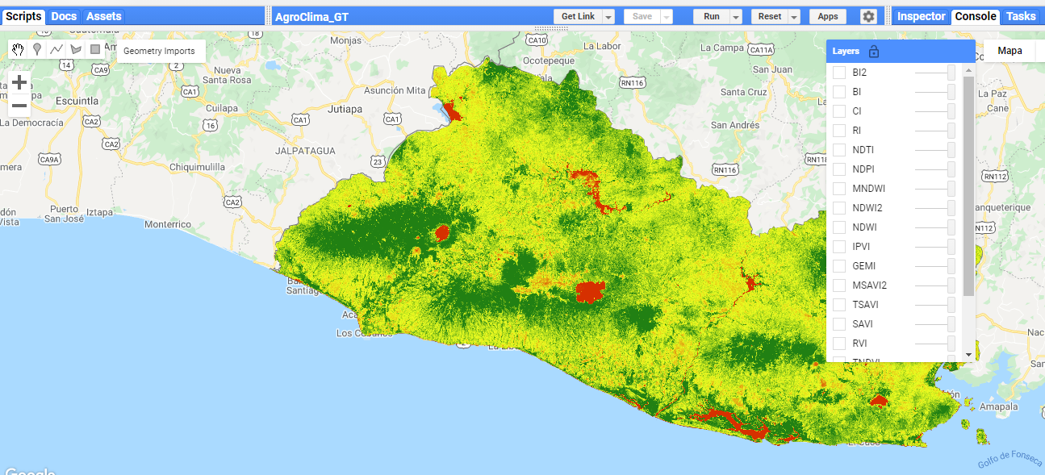


Logos de Data Inteligence
Y resumen del DataAgro
DataAgro
Sistema Inteligente de Datos Agroclimaticos.
Elija la localización a correr
Seleccione el rango de fechas para generar los Índices (mínimo rango de 6 días)
Seleccione el grupo Índices a Visualizar
Grupo de índices

Slide 2
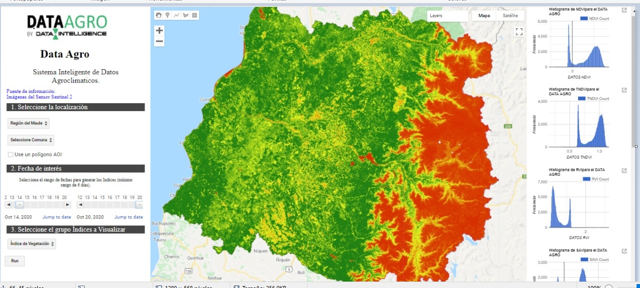

Slide 3
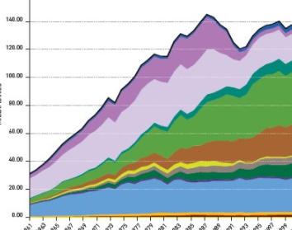
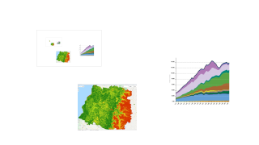

Slide 4
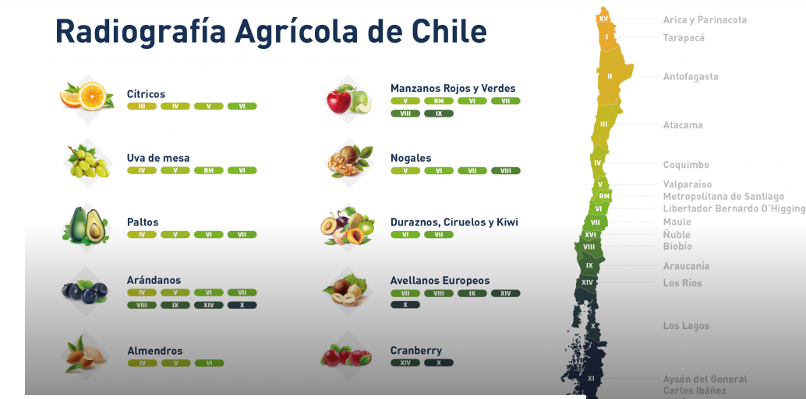

Slide 5
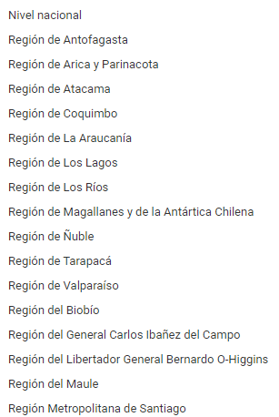
Grupo de índices
Área de Interés
Índices de Vegetación
Índices de Humedad
Índices de Suelo
NDVI
NDWI
RI
GNDVI
NDWI2
CI
TNDVI
MNDWI
BI
RVI
NDPI
BI2
SAVI
NDTI
TSAVI
NDTI
MSAVI2
GEMI
IPVI
EVI
LAI
SR
DVI

Slide 6
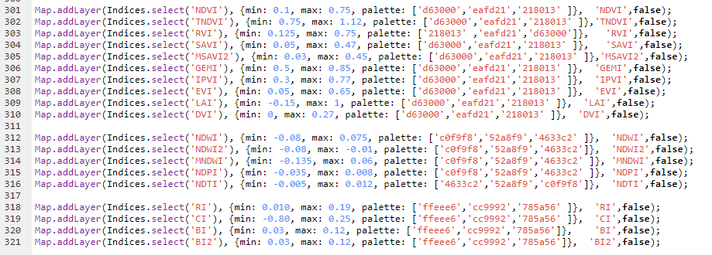
Breve descripción
Rangos del índice.

